Slide 1
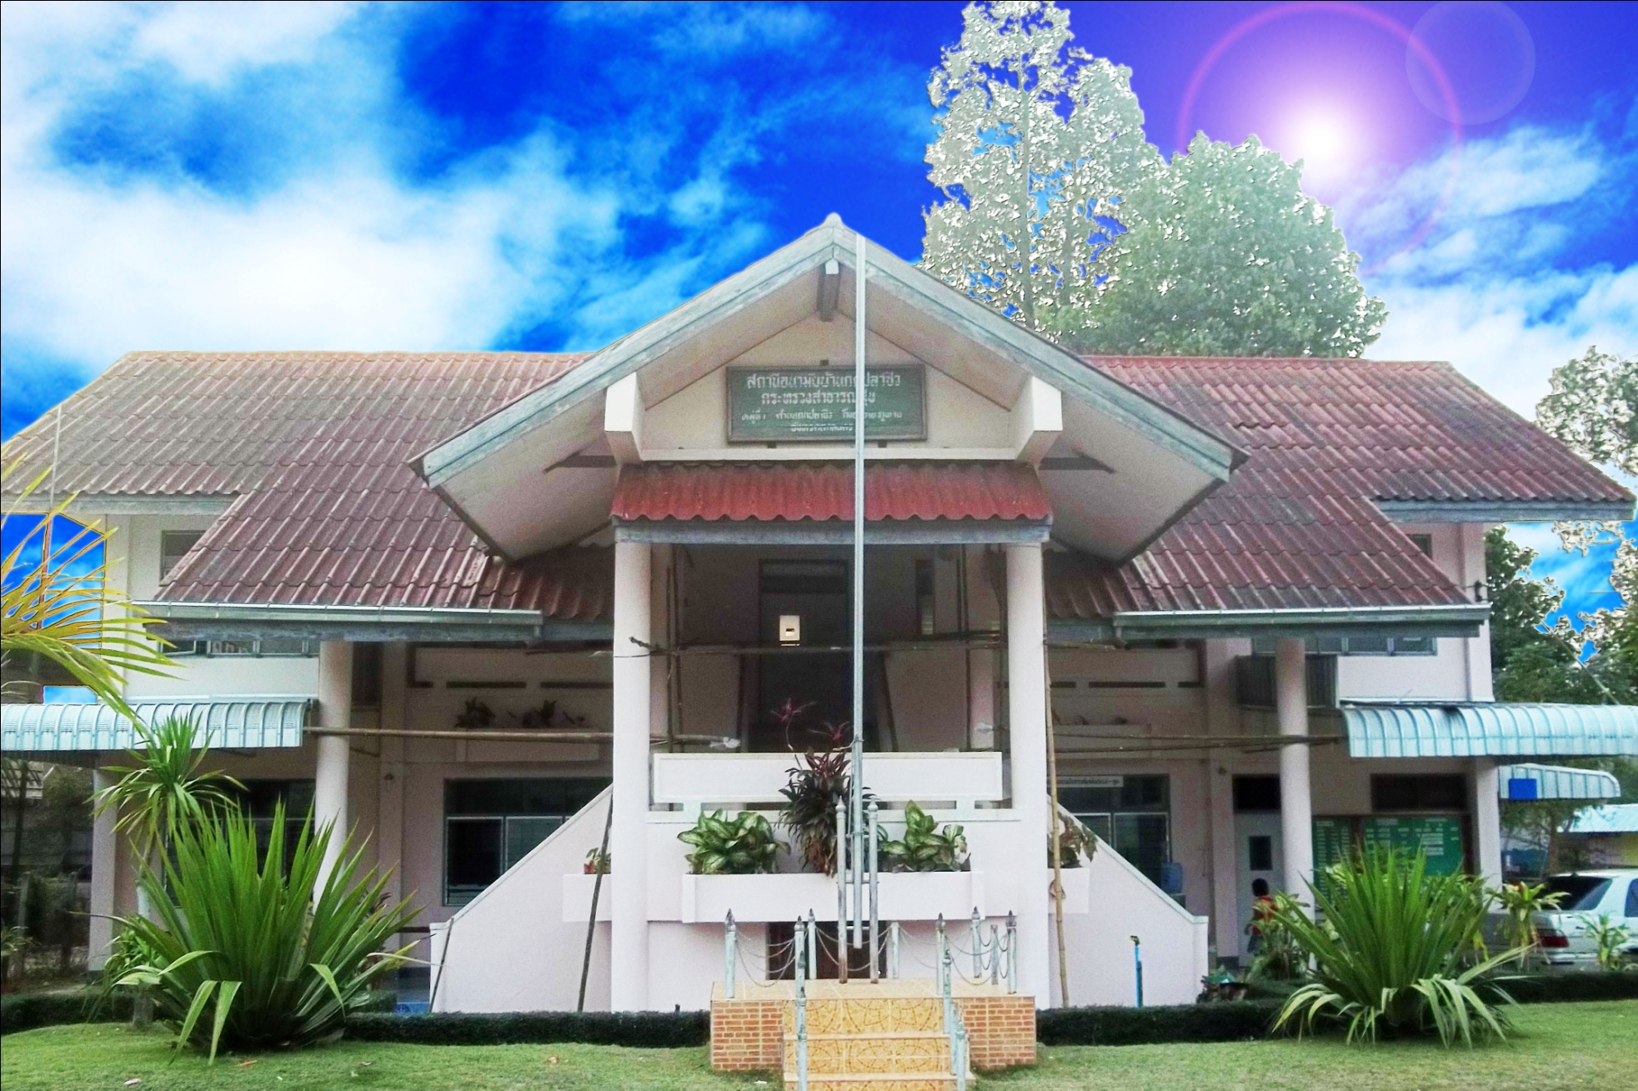
ยินดีต้อนรับ
ทีมนิเทศงานจากสำนักงานสาธารณสุขจังหวัดสกลนคร
ด้วยความยินดียิ่ง
โรงพยาบาลส่งเสริมสุขภาพตำบลกกปลาซิว

Slide 2
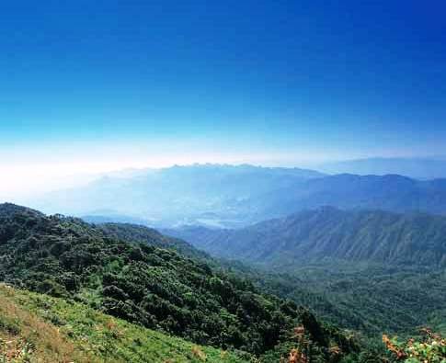

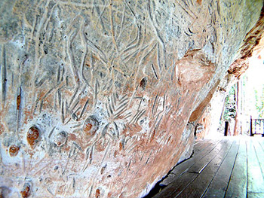

กกปลาซิวดินแดนแห่งความฝัน
สวรรค์บนหุบเขา
ตำนานเล่าเสรีไทย
แหล่งศิลป์ใหญ่ภูผายล
น้ำตกสวยล้นคำโสกา
ถิ่นเสน่หากะเลิงย้อ

Slide 3
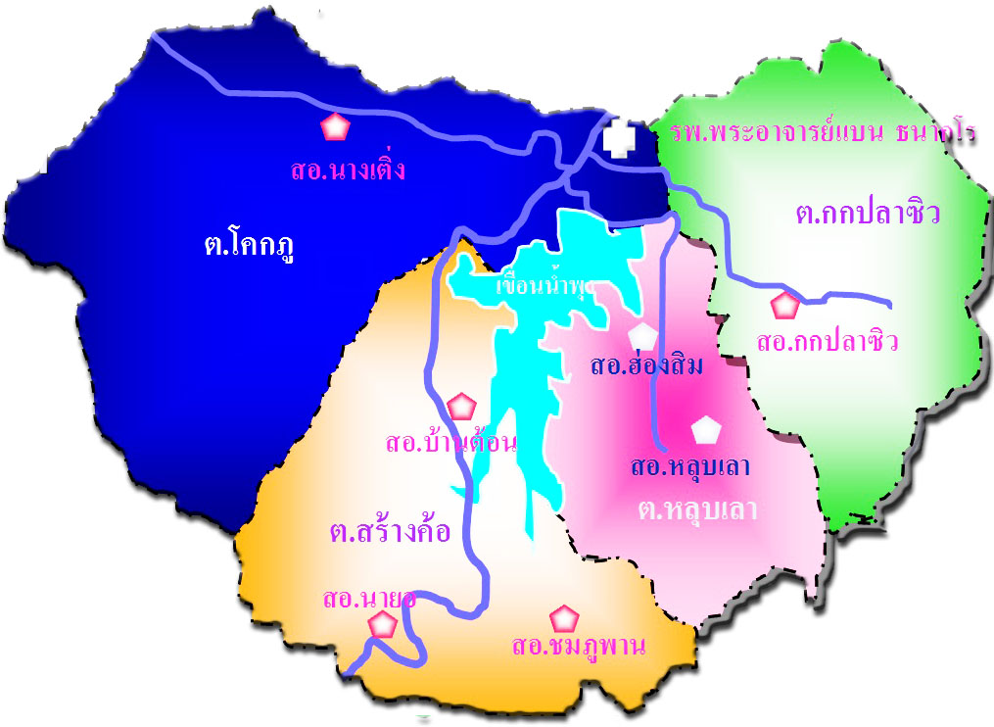

Slide 4
แผนที่หมู่บ้านรับผิดชอบ
บ้านนาขี้นาค ม.2
บ้านกกโด่ ม.4
บ้านนาเจริญ ม.7
บ้านกกปลาซิว ม.1
บ้านโพน ม.8
รพ.สต.กกปลาซิว
บ้านโพนแพง ม.6
บ้านหนองครอง ม.3
บ้านนาผาง ม.5

Slide 5
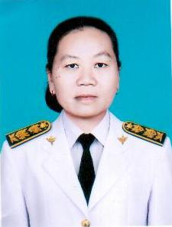
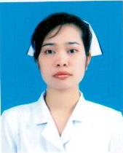
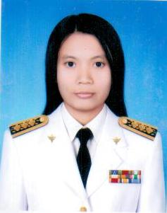
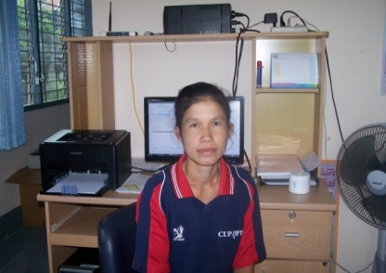
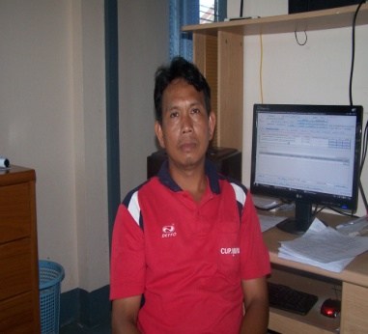
ทำเนียบบุคลากร
นางจิตลัดดา พาพรมฤทธิ์ ผอ.รพ.บ้านกกปลาซิว
น.ส.ลีลวัฒน์ กองศูนย์พยาบาลวิชาชีพ
น.ส.ปิยนุช ชูรัตน์ นักวิชาการสาธารณสุขชำนาญการ
นางวิราช พลราชม พสอ.
นายสมัคร พลราช พนักงานขับรถยนต์

Slide 6
วิสัยทัศน์ รพ.สต.กกปลาซิว (VISION)
สถานบริการมีคุณภาพ ได้มาตรฐาน ด้านการบริหาร บริการ
และวิชาการ บริการแบบผสมผสาน เน้นการมีส่วนร่วมของชุมชน
พันธกิจ (MISSION)
พัฒนาบุคลากรให้มีคุณภาพ ด้านบริหาร บริการและวิชาการ
พัฒนาสถานบริการให้ผ่านเกณฑ์มาตรฐาน น่าอยู่ น่าทำงาน
พัฒนาระบบข้อมูลข่าวสารและระบบรายงานถูกต้อง ทันเวลา
พัฒนาระบบบริหารงานให้มีความโปร่งใส โดยยึดหลักธรรมาภิบาล
ส่งเสริมและสนับสนุนการมีส่วนร่วมของประชาชน องค์กรปกครองส่วนท้องถิ่น องค์กรเอกชน กลุ่มเครือข่ายต่างๆ

Slide 7
ข้อมูลทั่วไป
แบ่งออก 9 หมู่บ้าน จำนวนหลังคาเรือน 1,088 หลังคาเรือน
ประชากรทั้งหมด 4,015 คน ชาย 2,035 คน หญิง 1,980 คน
จำนวน อสม. 82 คน
โรงเรียนประถมศึกษา 2 แห่ง ผ่านระดับทอง 2 แห่ง
ศูนย์พัฒนาเด็กเล็ก 1 แห่ง ผ่านประเมิน ศพด.ปลอดโรค 1 แห่ง
องค์การบริหารส่วนตำบล 1 แห่ง
ศาสนสถาน 14 แห่ง วัดส่งเสริมสุขภาพ 1 แห่ง
ที่มา : ฐานข้อมูล JHCIS ณ 31 พ.ค.55

Slide 8
สัดส่วนเจ้าหน้าที่เทียบกับจำนวนประชากร
ตำแหน่ง | สัดส่วนเจ้าหน้าที่ต่อจำนวนประชากร
 | จำนวนบุคคลากร | เกณฑ์มาตรฐาน | คิดเป็นสัดส่วน
บุคลากรสายสุขภาพ
นักวิชาการสาธารณสุข | 2 | 1 : 1250 | 1 : 2007.5
พยาบาลวิชาชีพ | 1 | 1 : 5000 | 1 : 4015
รวม | 3 | 1: 1250 | 1 : 1338
บุคลากรอื่นๆ
พนักงานผู้ช่วยเหลือเจ้าหน้าที่สถานีอนามัย | 1 | - | -
พนักงานขับรถยนต์ราชการ | 1 | - | -
รวม | 2 | - | -

Slide 9
สถานการณ์การเงินโรงพยาบาลส่งเสริมสุขภาพตำบลกกปลาซิว
อำเภอภูพาน จังหวัดสกลนคร
(ข้อมูล ณ 31 พฤษภาคม 2555)
เงินคงเหลือ (เงินสดและรายการเทียบเท่าเงินสด) | มูลค่าคงคลัง | หนี้สิน (ไม่รวมรายได้รับล่วงหน้ากองทุน UC) | หมายเหตุ
290,456 | 26,526.95 | 99,020.71

Slide 10
โรคของผู้ป่วยนอกที่มีความสำคัญ 5อันดับแรก
(1 ต.ค. 2554 – 30 มิ.ย 2555)

Slide 11
โรคของผู้ป่วยที่ต้องเฝ้าระวัง 3 อันดับแรก
(1 ต.ค. 2554 – 30 มิ.ย. 2555)

Slide 12
ผลการดำเนินการ
ตามคำรับรองปฏิบัติราชการจังหวัดสกลนคร
ปีงบประมาณ 2555

Slide 13
ผลการปฏิบัติราชการตามตัวชี้วัดคำรับรองปฏิบัติราชการ ปี 2554
ตัวชี้วัดตามคำรับรองปฏิบัติราชการ ปี 2555 ของ รพ.สต.บ้านกกปลาซิว มีทั้งหมด 15 ข้อ
ผ่านเกณฑ์ทั้งหมด 15 ข้อ
โรงพยาบาลส่งเสริมสุขภาพตำบลบ้านกกปลาซิว

Slide 14
ผลการดำเนินการตามคำรับรองปฏิบัติราชการ
จังหวัดสกลนคร ปีงบประมาณ 2555
งานอำเภอท้าทาย ทั้ง 5 ชุดกิจกรรม
(ที่มีการดำเนินงานใน รพ.สต.)

Slide 15
ชุดกิจกรรมสุขภาพดีวิถีไทย สู่ตำบลจัดการสุขภาพ
ตัวชี้วัดที่ไม่ผ่านเกณฑ์ได้แก่
1.ตัวชี้วัดหมู่บ้านจัดการสุขภาพดี
ตัวชี้วัดที่ไม่ผ่านเกณฑ์ข้อ 8 อัตราการปฏิบัติการของโรคเรื้อรังสำคัญไม่เกินเกณฑ์มาตรฐาน
8.1 ผู้ป่วยเบาหวานน้อยกว่าร้อยละ 5 ผลงานไม่ผ่านเกณฑ์ ร้อยละ12.50
ปัญหาและอุปสรรค
  เนื่องจากตอนที่รณรงค์ออกคัดกรองตามหมู่บ้าน เป็นช่วงฤดูเก็บเกี่ยว ทำให้ประชากรในพื้นที่ไม่ค่อย
  ให้ความร่วมมือมาคัดกรองเบาหวาน
แนวทางแก้ไข
รณรงค์และพยายามให้สุขศึกษาเพื่อสร้างความตระหนักถึงอันตรายของโรคเรื้อรังที่ควรหาให้พบและป้องกันกลุ่มเสี่ยงที่จะเกิดขึ้น

Slide 16
ชุดกิจกรรมสุขภาพดีวิถีไทย สู่ตำบลจัดการสุขภาพ(ต่อ)
8.2 ผู้ป่วยโรคความดันโลหิตสูงรายใหม่ น้อยกว่าร้อยละ 5 ผลงานไม่ผ่านเกณฑ์ ร้อยละ12.50
ปัญหาอุปสรรค
- ไม่มี
แนวทางแก้ไข
หากลุ่มเสี่ยงผู้ที่มีแนวโน้มที่จะเป็นโรคความดันโลหิตสูง เข้าค่ายปรับเปลี่ยนพฤติกรรม เพื่อจะได้ป้องกันก่อนเกิดโรคความดันโลหิตสูงที่จะเกิดขึ้น

Slide 17
ชุดกิจกรรมเมืองน่าอยู่
ตัวชี้วัดที่ไม่ผ่านเกณฑ์ ได้แก่
คัวชี้วัดที่ 21 ร้อยละของ อบต. ผ่านเกณฑ์ด้านกระบวนเมืองน่าอยู่ด้านสุขภาพ 5 ด้าน ผลงาน ร้อยละ 0
ปัญหาและอุปสรรค
ขาดผู้รับผิดชอบหลักในการประสานงานกระบวนการเมืองน่าอยู่
แนวทางแก้ไข
มอบหมายงานผู้รับผิดชอบหลักและประสานงานกับ อบต.เพื่อดำเนินงานให้ผ่านเกณฑ์และกำลังเข้าสู้แผนพัฒนาต่อไป

Slide 18
ชุดกิจกรรมเมืองน่าอยู่ (ต่อ)
ตัวชี้วัดที่ 23 ร้อยละ60ของ อบต. ผ่านเกณฑ์การประเมินรับรอง สถานที่ทำงานน่าอยู่ น่าทำงานระดับดี/ดีมาก ผลงานร้อยละ 0
ปัญหาและอุปสรรค
ผลงานที่ไม่ผ่านเกณฑ์เนื่องจากมีปัญหาด้านโครงสร้างของหน่วยงาน ซึ่งอบต.ได้บรรจุเข้าไว้ในแผนพัฒนาต่อไป
แนวทางแก้ไข
อบต.ได้เข้าแผนพัฒนาด้านโครงสร้างของหน่วยงานไว้แล้ว

Slide 19
ชุดกิจกรรมเมืองน่าอยู่ (ต่อ)
ตัวชี้วัดที่ 24 ร้อยละ 70 ของ อบต. มีส้วมสาธารณะมาตรฐาน HAS
ผลงานร้อยละ 0
ปัญหาและอุปสรรค
ในช่วงที่ผ่านมาสำนักงานของอบต.อยู่ในช่วงระหว่างดำเนินการก่อสร้างอาคารซึ่งไม่ได้รวมกับการสร้าง ส้วมสาธารณะ
แนวทางแก้ไข
ได้บรรจุเข้าในแผนพัฒนาเรียบร้อยแล้ว
ตัวชี้วัดที่ 41 มีวัดส่งเสริมสุขภาพ ระดับพื้นฐาน อย่างน้อย 1 วัด ต่อตำบล
ผลงาน ร้อยละ 0
ปัญหาอุปสรรค
งบประมาณไม่เพียงพอ ในการดำเนินงานวัดส่งเสริมสุขภาพในระดับตำบล
แนวทางแก้ไข
ต้องมีการบรรจุกิจกรรมการดำเนินงานในวัดส่งเสริมสุขภาพ เข้าแผนงานของชุดกิจกรรมอำเภอท้าทายเมืองน่าอยู่ เพื่อให้ครอบคลุมทุกวัด

Slide 20
ชุดกิจกรรมสายใยรักแห่งครอบครัว
ตัวชี้วัดที่ไม่ผ่านเกณฑ์
ตัวชี้วัดที่ 5 มีศูนย์เด็กเล็กผ่านการประเมินศูนย์เด็กเล็กน่าอยู่ ระดับดีมาก ของกรมอนามัยไม่น้อยกว่าร้อยละ 50
ผลงานร้อยละ 0
ปัญหาอุปสรรค
เนื่องจากศูนย์พัฒนาเด็กเล็กบ้านกกปลาซิว ยังขาดงบประมาณในการดำเนินการ ต้องเข้าแผนพัฒนาในปีต่อไป
แนวทางแก้ไข
ประสานงานกับองค์การปกครองส่วนท้องถิ่น และดำเนินการเข้าแผนไว้ในปีต่อไป

Slide 21
ชุดกิจกรรมพัฒนาระบบปฐมภูมิ
ตัวชี้วัดที่ไม่ผ่านเกณฑ์ ได้แก่
ตัวชี้วัดที่ 1 ผลการพัฒนาคุณภาพเครือข่ายบริการปฐมภูมิ (Primary Care Award : PCA)
ผลงานร้อยละ 60
ปัญหาอุปสรรค
เนื่องจากไม่มีแพทย์ออกให้บริการใน รพ.สต. และรพ.ไม่มีนวัตกรรม
แนวทางแก้ไข
ด้านการขาดแคลนแพทย์ : แก้ไขปัญหาโดย รพ.สต.มีพยาบาลเวชปฏิบัติในการดูแลผู้ป่วย/ตรวจรักษา แทนแพทย์
ด้านนวัตกรรม : มีการดำเนินการประสานงานและเขียนโครงการเสนอ เข้าแผนพัฒนา อบต.ไว้ เรียบร้อยแล้ว

Slide 22
ชุดกิจกรรมพัฒนาระบบปฐมภูมิ (ต่อ)
ตัวชี้วัดที่ 6 ระดับความสำเร็จของการให้บริการการแพทย์แผนไทย การแพทย์ทางเลือก และสมุนไพรในสถานบริการสาธารณสุขของรัฐ ผลงานร้อยละ 60
ปัญหาอุปสรรค
มีการใช้ยาสมุนไพรในการให้บริการ แต่ในด้านบุคลากรผ่านการอบรมนวดแผนไทย แต่ด้วยภาระงานที่หนักทำให้ไม่สามารถให้บริการได้และคนที่มาใช้บริการยังไม่มี
แนวทางแก้ไขปัญหา
จัดสรรบุคลากรเพิ่มเติมในการปฏิบัติงานให้ครอบคลุมภาระงาน

Slide 23
โครงการตามแผนการตรวจราชการแบบบรูณาการจำนวน 3โครงการ

Slide 24
โครงการป้องกันยาเสพติดและแก้ปัญหายาเสพติด
มีการดำเนอนงานร่วมกับองค์การบริหารส่วนตำบลกกปลาซิว มีกลุ่มเป้าหมายเข้าร่วมโครงการ จำนวน 50 คน หลักสูตร อบรมฟื้นฟูบำบัดผู้เสพ จำนวน 9 คืน 10 วัน ณ ค่ายฝึกการรบพิเศษน้ำพุง

Slide 25
โครงการป้องกันการตั้งครรภ์ไม่พร้อมในวัยรุ่น
มีกลุ่มเป้าหมายอายุต่ำกว่า 19 ปี จำนวน 3 คน
จากการสำราจพบว่ามี่ความพร้อมในการตั้งครรภ์ คือ ผู้ปกครองให้การสบับสนุน ยินยอม ในการมีคู่ครอง และมีความพร้อมในการมีบุตร

Slide 26
โครงการพัฒนาสติปัญญาเด็กปฐมวัย
มีการดำเนินโครงการในระดับ CUP

Slide 27
ปัญหาสาธารณสุขในพื้นที่ / ปัญหาอุปสรรคในการดำเนินงาน
ลำดับ | ปัญหา | แนวทางแก้ไขปัญหาในพื้นที่เบื้องต้น | ความต้องการการสนับสนุนจากจังหวัด / ส่วนกลาง
1 | ปัญหาสาธารณสุขในพื้นที่  ประชาชน ส่วนใหญ่มีฐานะยากจน สนใจการทำมาหากินมากกว่าการดูแลสุขภาพ  การมีส่วนร่วมของประชาชนทั่วไปในกิจกรรมสาธารณสุขยังมีน้อย ส่วนมากมักเป็นประชาชนกลุ่มเดียวซ้ำๆ เช่น อสม. ผู้นำชุมชน หรือกลุ่มคนไข้โรคเรื้อรัง ปัญหาโรคไม่ติดต่อเรื้อรังที่สำคัญ ( โรคเบาหวาน และโรคความดันโลหิตสูง ) มีอุบัติการณ์สูงเกินเกณฑ์ | - หาวิธีการที่สอดคล้องกับวิถีชีวิตและการดำรงชีวิตตามปกติของประชาชนมาดำเนินการป้องกัน แก้ไขปัญหาสุขภาพประชาชนในพื้นที่ - สนับสนุนงานวิจัยในพื้นที่เพื่อหาสาเหตุ ปัจจัย การกระจาย แนวโน้มการเกิดโรคในพื้นที่ - ขอรับการสนับสนุนงบประมาณ จากทุกภาคส่วนเพื่อจัดทำโครงการแก้ไขปัญหา - เตรียมแผนรองรับการจัดบริการให้ได้คุณภาพ ตามเกณฑ์หน่วยบริการปฐมภูมิในทุกด้าน - ประสานภาคีเครือข่ายที่เกี่ยวข้องร่วมดำเนินการแบบบูรณาการ | - คำแนะนำ / กิจกรรมแลกเปลี่ยนเรียนรู้ - งบประมาณ - วิชาการ

Slide 28
ลำดับ | ปัญหา | แนวทางแก้ไขปัญหาในพื้นที่เบื้องต้น | ความต้องการการสนับสนุนจากจังหวัด / ส่วนกลาง
2. | ปัญหาสาธารณสุขในพื้นที่ (ต่อ) พฤติกรรมสุขภาพของประชาชนส่วนใหญ่ในพื้นที่ไม่เหมาะสม เช่น พฤติกรรมการออกกำลังกาย พฤติกรรมการกิน การนอน ฯ ทำให้ป่วยเป็นโรคที่เกิดจากพฤติกรรม อาทิ โรคพยาธิต่างๆ ,โรคอุจจาระร่วง , โรคผิวหนัง , โรคอ้วน ฯลฯ โรคประจำถิ่น เช่น โรคไข้เลือดออก โรคไข้มาลาเรีย | - ให้สุขศึกษาทุกรูปแบบ - รณรงค์เรื่องการปรับเปลี่ยนพฤติกรรม - จัดค่ายปรับเปลี่ยนพฤติกรรม - ขอรับการสนับสนุนงบประมาณในการดำเนินการจาก CUP c]t อบต.กกปลาซิว - จัดทำแผนปฏิบัติการเพื่อป้องกันและควบคุมโรคทุกระยะ ( ช่วงก่อนเกิดโรค ช่วงที่มีการระบาด และหลังเกิดโรค) - ประสานภาคีเครือข่ายร่วมดำเนินงาน และระดมทรัพยากรจากทุกภาคส่วนที่เกี่ยวข้อง เช่น CUP , อปท. , สคร. , สสจ. ฯ | คำแนะนำ / กิจกรรมแลกเปลี่ยนเรียนรู้ - วิชาการ - งบประมาณ - วิชาการ

Slide 29
ลำดับ | ปัญหา | แนวทางแก้ไขปัญหาในพื้นที่เบื้องต้น | ความต้องการการสนับสนุนจากจังหวัด / ส่วนกลาง
1. | ปัญหาอุปสรรคในการดำเนินงาน (ต่อ) อำเภอและจังหวัดเชิญประชุมบ่อยเกินไป ไม่มีการบูรณาการงานเท่าที่ควร บางครั้งเนื้อหาน้อย งานไม่ด่วนมาก และเป็นงานในกลุ่มงานหรือฝ่ายเดียวกันแต่เชิญประชุมคนละวัน | - อำเภอและจังหวัดควรบูรณาการงาน และเชิญประชุมให้น้อยลงเพื่อให้เจ้าหน้าที่จะได้มีเวลาทำงานในพื้นที่มากขึ้น | - ควรมีการบูรณาการงานร่วมกันภายในหน่วยงาน เพื่อให้มีเวลาในการดูแลสุขภาพของประชาชนในพื้นที่

Slide 30
ผลงานเด่น
การดูแลผู้ป่วยที่บ้าน

Slide 31
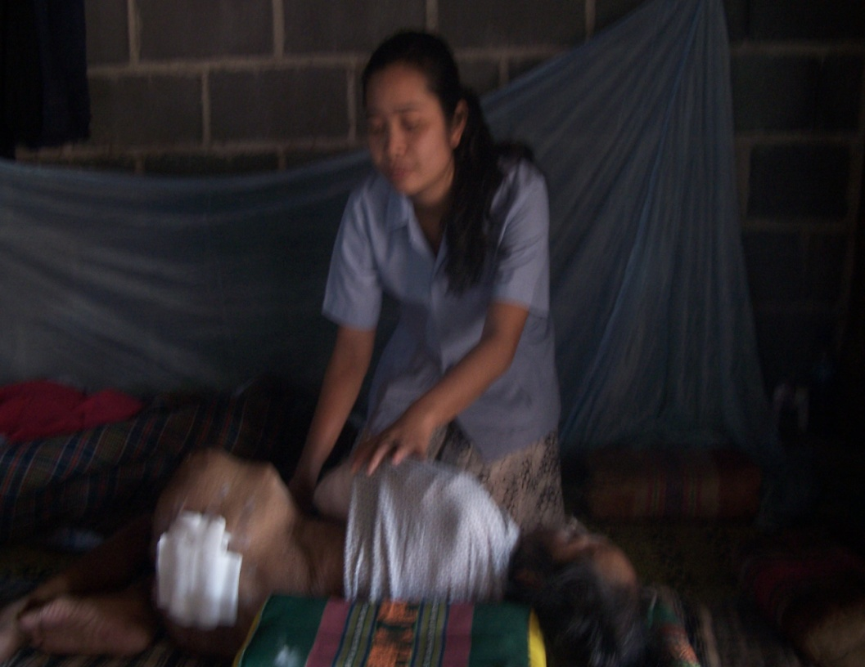
การออกเยี่ยมบ้านผู้ป่วยที่มีปัญหาช่วยเหลือตนเองไม่ได้

Slide 32
ปัญหาของผู้ป่วย
I-ผู้ป่วยเป็นอัมพาตไม่สามารถช่วยเหลือตัวเองได้
N- ผู้ป่วยต้องรับประทานอาหารทางสายยาง ญาติจะนำข้าวผัก เนื้อสัตว์มาต้มและบดเก็บไว้แช่ในตู้เย็น เมือถึงเวลาก็จะนำมาอุ่นให้รับประทาน
H-สภาพบ้านเป็นแบบบ้าน2 ชั้น ชั้นล่างเป็นปูน ชั้นบนเป็นไม้ ผู้ป่วยอาศัยอยู่ในแคร่ชั้นล่าง บ้านค่อนข้างรก
O สมาชิกในครอบครัวนั้นเป็นแบบครอบครัวใหญ่ผู้ป่วยอาศัยอยู่กลับสามี และลูกชายและลูกสะใภ้มีหลาน 1 คนอายุ 1กว่า คนตัดสินใจในบ้านส่วนใหญ่จะเป็นลูกสะใภ้ มีความขัดแย้งกลับป้า
M- ผู้ไม่ได้รับยาทานอะไร
S-ความปลอดภัยในบ้านผู้ป่วยนอน มักจะมีญาติเฝ้าและดูแลตลอด
S- นับถือศาสนาพุทธ
S- คนในครอบครัวจะมารับบริการที่ รพ.สต.กกปลาซิวเป็นประจำ และมีเจ้าหน้าออกไปดูแลทำแผลและให้คำแนะนำ

Slide 33
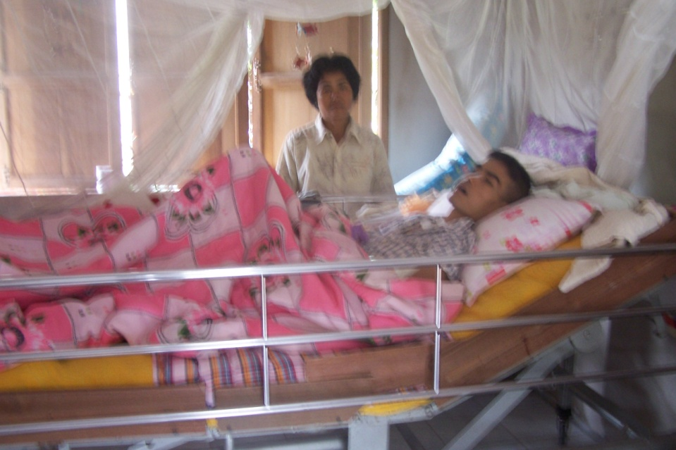
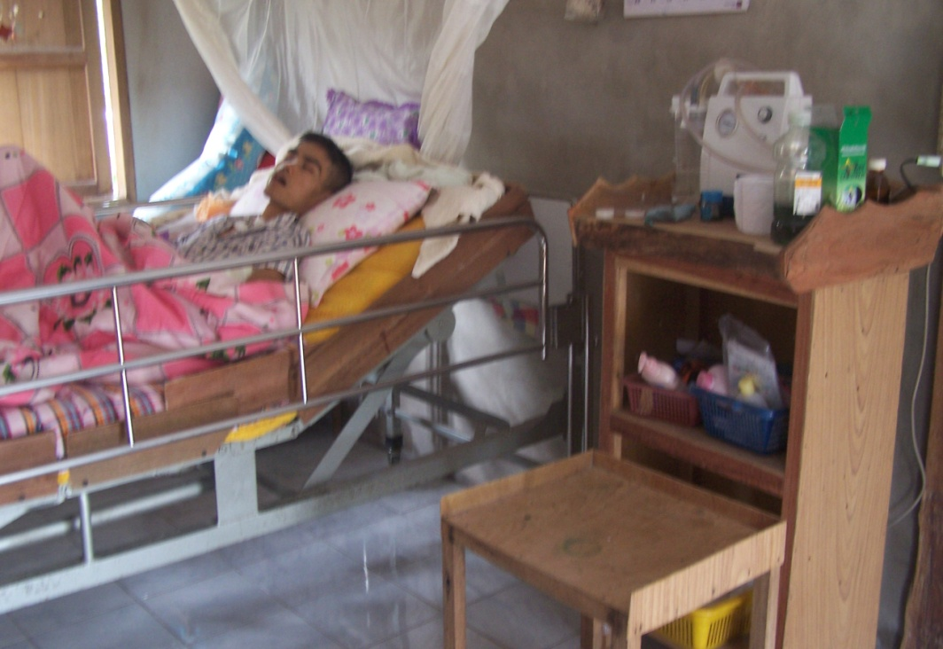
การออกเยี่ยมบ้านผู้พิการ
การออกเยี่ยมบ้านผู้พิการ

Slide 34
ปัญหาตามIn-HOME-SSS
I – ผู้ป่วยช่วยเหลือตนเองไม่ได้ไม่สามารถทำกิจวัตรประจำเองได้
N- อาหารที่รับประทาน จะเป็นอาหารเหลวรับประทานทางสายยาง
H-ลักษณะบ้านเป็นแบบ 2 ชั้น ชั้นล่างเป็นปูน ชั้นบนบนเป็นไม้
ภายในบ้านสะอาดสะอาดของวางเป็นระเบียบเรียบร้อยดี
เตียงที่ผู้ป่วยใช้นอนเป็นเตียงโรงพยาบาล ยกไม้กลั้นเตียงตลอดเวลา
o-ความสัมพันธ์ภายในบ้าน ผู้ป่วยแต่งงานหลังจากประสบอุบัติเหตุก็มาอาศัยอยู่กับแม่ พ่อเลี้ยง และน้องสาว สัมพันธภาพดี ภรรยา แยกกันอยู่มาเยี่ยมเป็นบางครั้ง

Slide 35
M- ผู้ป่วยจะทานยา ที่รับมาจากโรงพยาบาลสกลนครทุกเดือน เป็น ยา บำรุงประสาท และยาคลายกล้ามเนื้อ
E-ไม่สามารภทำกิจวัตรประจำวันได้เลย
S-บ้านผู้ป่วยจัดสภาพคล้ายเป็น หอผู้ป่วยในโรงพยาบาล
มีเครื่องดูดเสมหะ
S-ญาติมีความหวังว่าผู้ป่วยจะหายสามารถใช้ชีวิตประจำวันเป็นปกติ
S-มีแม่คอยดูแลอย่างใกล้ชิด และมีเจ้าหน้าที่รพ.สต.คอยแนะนำ ร่วมกับ อสม ดูแลคอยทำกายภาพฟื้นฟูที่บ้านผู้ป่วย

Slide 36
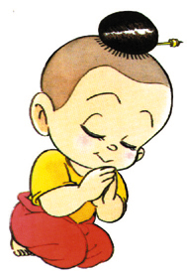


ขอบคุณค่ะ
36
Notes:
36

